Slide 1
МИНИСТЕРСТВО ОБРАЗОВАНИЯ И НАУКИ РОССИЙСКОЙ ФЕДЕРАЦИИ ФЕДЕРАЛЬНОЕ ГОСУДАРСТВЕННОЕ АВТОНОМНОЕ ОБРАЗОВАТЕЛЬНОЕ УЧРЕЖДЕНИЕ ВЫСШЕГО ОБРАЗОВАНИЯ «НАЦИОНАЛЬНЫЙ ИССЛЕДОВАТЕЛЬСКИЙ ЯДЕРНЫЙ УНИВЕРСИТЕТ МИФИ» (НИЯУ МИФИ) Саровский физико-технический институт-филиал НИЯУ МИФИ
ФАКУЛЬТЕТ ИНФОРМАЦИОННЫХ ТЕХНОЛОГИЙ И ЭЛЕКТРОНИКИ КАФЕДРА ВЫЧИСЛИТЕЛЬНОЙ И ИНФОРМАЦИОННОЙ ТЕХНИКИ
«Развитие в препостпроцессоре Логос-Препост средств запуска и мониторинга задач»
Выполнила: студентка группы ИТМ-29 Синькова К.В.
Руководитель работы: к.ф.-м.н. Вронский М.А.
Соруководитель работы: ведущий инженер программист Савкин В.Ю.
Саров 2021

Slide 2
Актуальность
Изначально ЛОГОС был элементом политики импорта замещения, но пройдя большой путь развития перешёл в категорию коммерческих продуктов.
В связи с этим встал вопрос оснащения программного продукта понятным графическим интерфейсом, доступным не только программистам и математикам РОСАТОМ но и пользователям, которые не знают тонкостей программы.
Одна из задач, которая встала перед разработчиками научно-исследовательской лаборатории 0815, это создание понятного графического интерфейса для программного продукта Логос-Препост.
Поэтому исследование в области создания графических интерфейсов, модернизация и создание необходимых вспомогательных элементов в существующем графическом интерфейсе является актуальным.

Slide 3
Цель:
Цель работы заключается в исследовании и модернизации существующего графического интерфейса системы настроек запуска и расширение функциональности программного продукта Логос-Препост в виде менеджера по мониторингу запущенных задач.
Задачи:
изучить основные понятия, используемые при проектировании пользовательского интерфейса;
выявить отличительные черты присущие хорошему графическому интерфейсу;
исследовать существующий интерфейс пользователя средствами запуска и мониторинга задач и выявить его недостатки;
определить элементы улучшения и реализовать модернизированный графический интерфейс системы настроек запуска расчётов;
разработать и реализовать менеджер мониторинга запущенных задач.

Slide 4
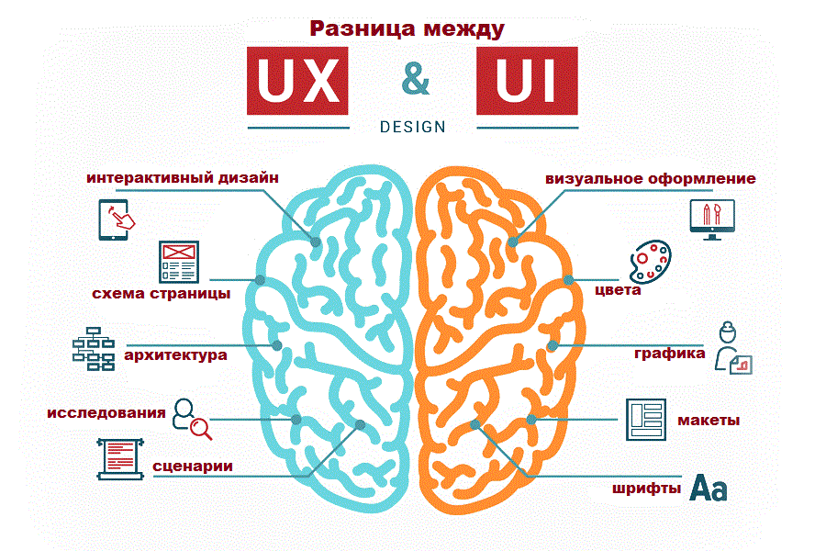
Понятие UX/UI-дизайн
UI (User Interface – дословно «пользовательский интерфейс») – то, как выглядит интерфейс, и то, какие физические характеристики приобретает.
UX (User Experience – дословно: «опыт пользователя») – это то, какой опыт/впечатление получает пользователь от работы с данным интерфейсом.
UX/UI-дизайн – это проектирование любых пользовательских интерфейсов, в которых удобство использования так же важно, как и внешний вид. UX и UI неразрывно связаны между собой, и являются неотъемлемой частью успешного цифрового продукта.

Slide 5


Эргономика и юзабилити
Эргономика (от греч. ergon – работа и nomos – закон) – научно-прикладная дисциплина, занимающаяся изучением и созданием эффективных систем, управляемых человеком.
Эргономика изучает действия человека в процессе работы, скорость освоения им новой техники, затраты его энергии, производительность и интенсивность при конкретных видах деятельности.
Юзабилити (англ. usability – «возможность использования», «способность быть использованным», «полезность») – степень эффективности, продуктивности и удовлетворенности, с которыми продукт может быть использован определенными пользователями в
определенном контексте использования для
достижения определенных целей.

Slide 6

Критические качества эргономичного интерфейса пользователя
К критическим качествам относятся:
скорость работы пользователей;
количество человеческих ошибок;
скорость обучения;
эстетическое представление графического
интерфейса

Slide 7




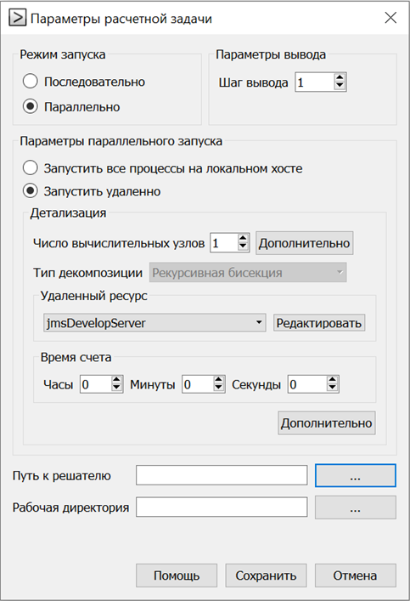
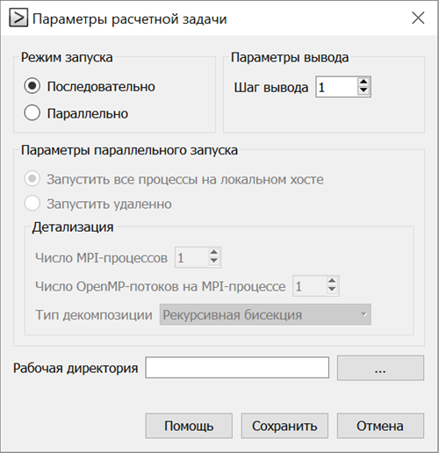
Последовательно
Параллельно

Slide 8
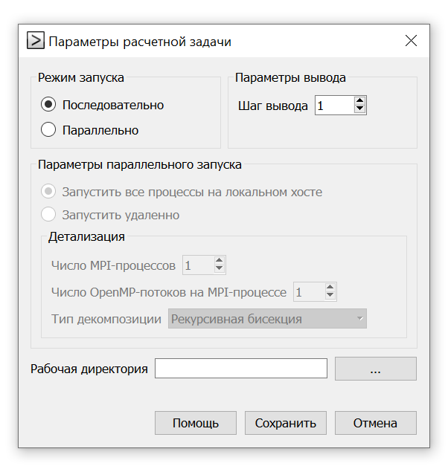
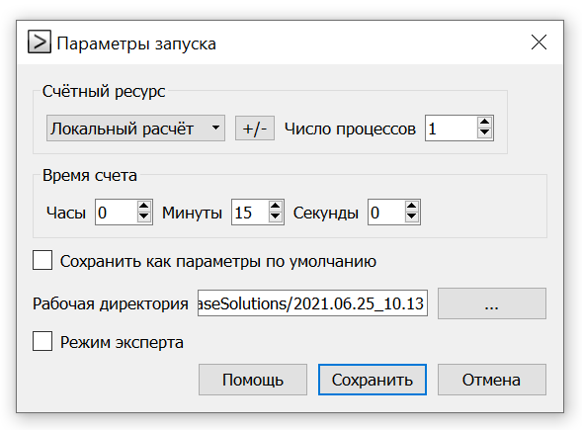
Локальный расчет
Старая версия
Новая версия

Slide 9
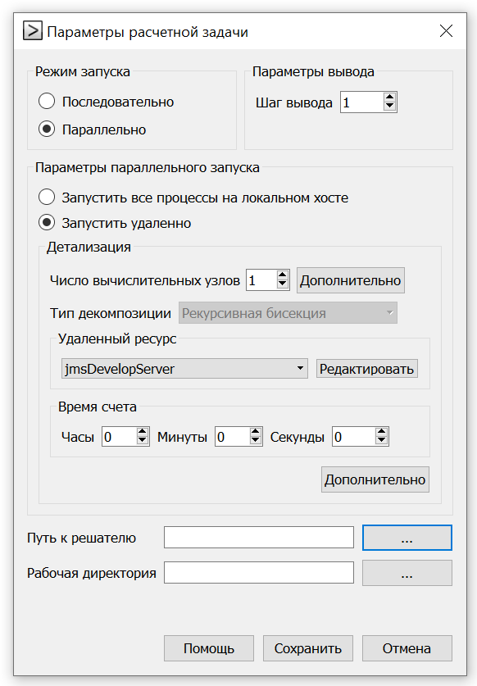
Старая версия
Новая версия

Slide 10
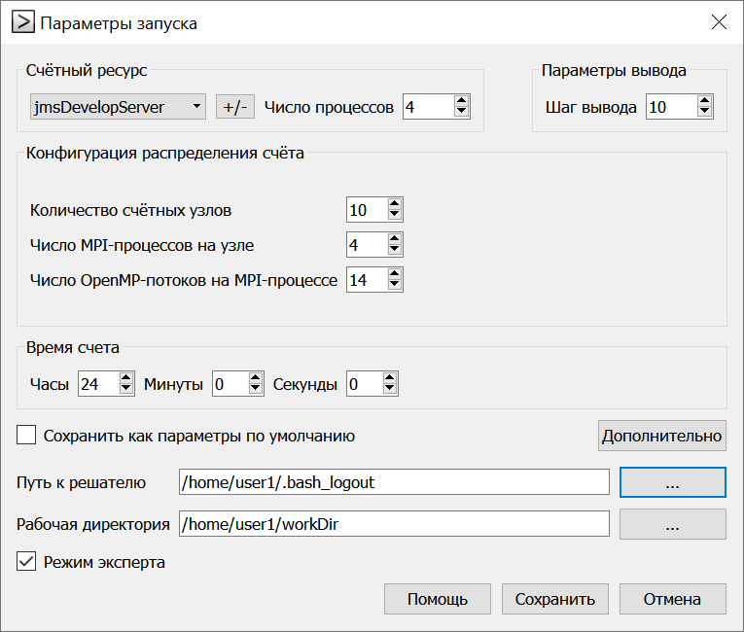
Удаленный расчет
Старая версия
Новая версия

Slide 11
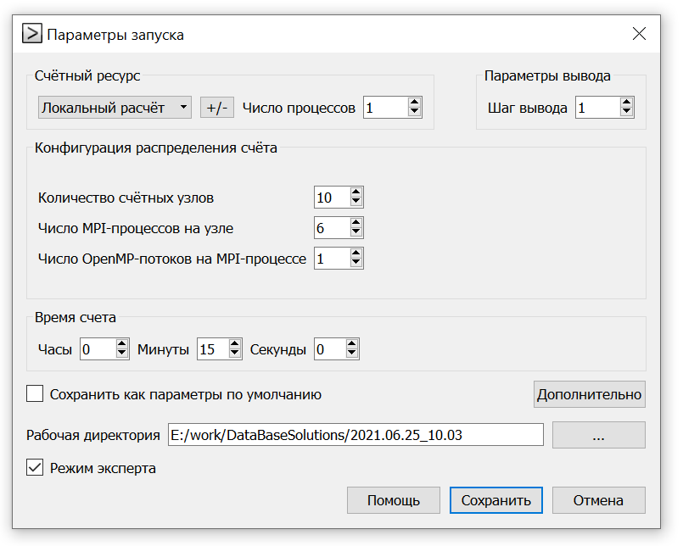
Данная модернизация позволяет повысить эффективность, увеличить скорость работы пользователя и сократить количество ошибок при настройке задачи, за счет автоматизации и оптимизации окна настроек параметров расчетной задачи.
Реализовав данные изменения в окне настроек параметров счетного ресурса, число нажатий кнопки мыши, при минимальных настройках характеристик запуска задачи на расчет, сократилось на 50% (с 8 до 4 кликов), а при полной (развернутой) настройке число нажатий мыши сократилось на 58% (с 14 до 6 кликов).

Slide 12
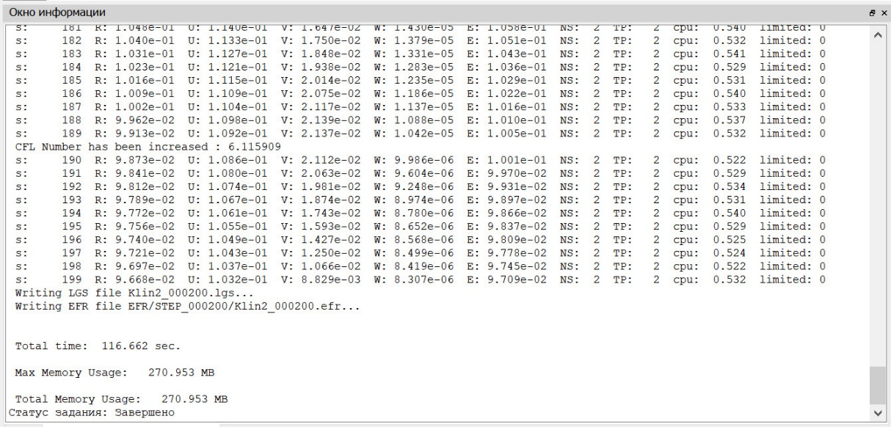
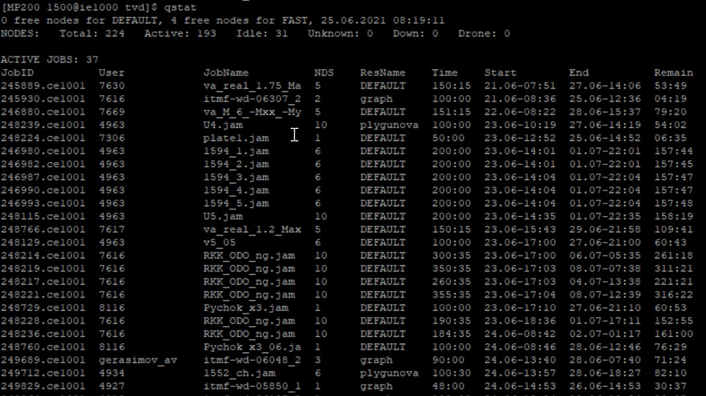
Локальный расчет
На данный момент информацию о ходе расчёта задачи запущенной на локальной машине можно получить только для последней запущенной задачи. Узнать состояние ранее запущенных задач возможности нет.
Для получения информацию о ходе расчёта задачи запущенной на удаленной машине, пользователям необходимо подключаться на удаленный сервер под управлением ОС Linux, и средствами ОС в консольном режиме работают с очередью заданий и файлами расчётной задачи.
Удаленный расчет (OC Linux)

Slide 13
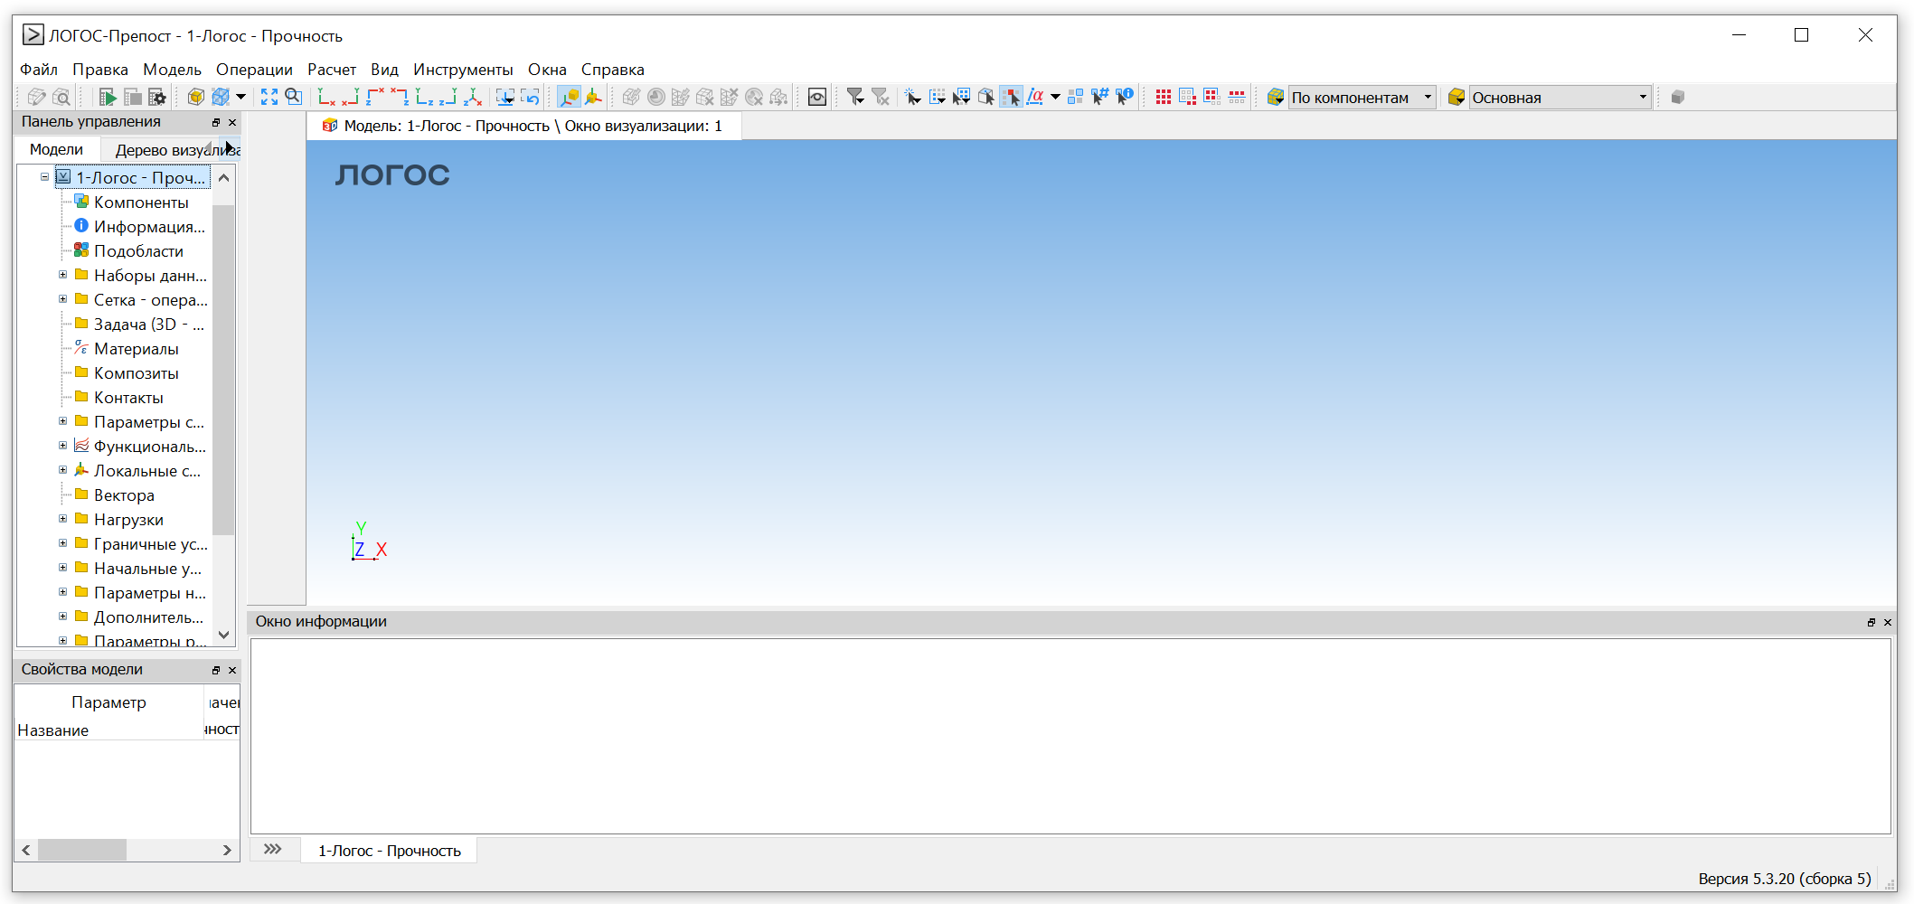
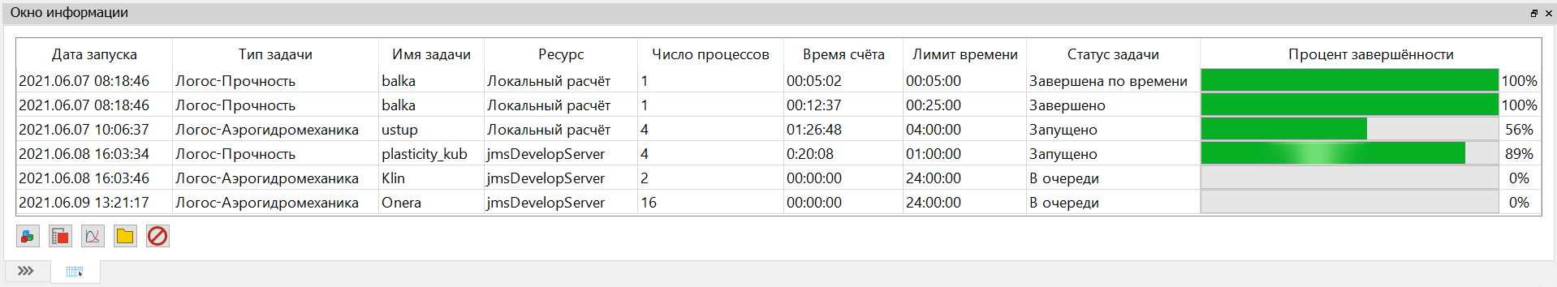
Для удобного отслеживания и управления всеми запущенными пользователем расчётными заданиями с текущего АРМ, было принято решение разработать и внедрить менеджер мониторинга запущенных задач в основное окно препостпроцессора Логос-Препост, в разделе «Окно информации», в виде таблицы.

Slide 14
Схема реализации менеджера мониторинга запущенных задач
Виджет-панель
менеджера мониторинга запущенных задач
Система запуска заданий
Контроллер менеджера мониторинга запущенных задач
БД мониторинга запущенных задач

Slide 15
Менеджер мониторинга запущенных задач позволяет:
отслеживать ход выполнения расчетных задач;
обеспечить быстрый и легкий доступ к управлению запущенными задачами (импортировать задачу, открыть подробную информацию о задаче, остановить задачу, удаление задачи из списка);
отображать графики невязок;
сохранять историю расчетных задач;
отслеживать статус задачи;

Slide 16
Достигнутые и реализованные задачи:
изучены основные понятия, используемые при проектировании пользовательского интерфейса;
выявлены отличительные черты присущие хорошему графическому интерфейсу;
исследован существующий интерфейс пользователя средств запуска и мониторинга задач и выявлены его недостатки;
определены элементы улучшения и реализован модернизированный графический интерфейс системы настроек запуска расчётов;
разработан и реализован менеджер мониторинга запущенных задач.

Slide 17
СПАСИБО ЗА ВНИМАНИЕ!

